Slide 1

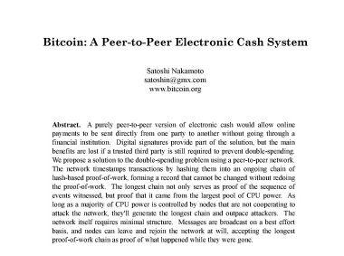
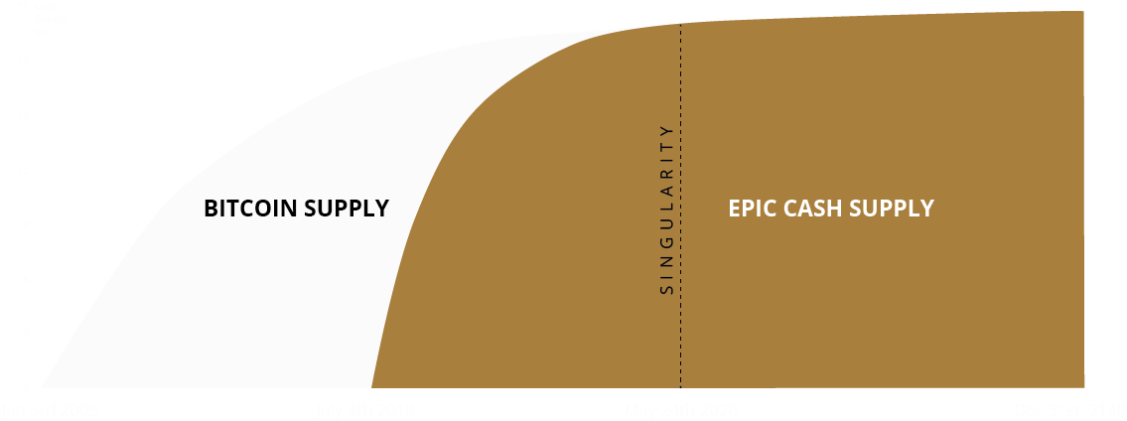




비트코인은 원래 교환 매체로 구상되었지만 거의 전적으로 가치 저장소 역할을 하는 디지털 금으로 진화했습니다.
거래소들을 통해 교환 매체의 역할을 할 수 있는 잠재력은 여전히 존재하지만, 지금까지 그 잠재력은 완전히 실현되지 않았습니다.
EPIC은 기존 비트코인 표준을 기반으로 하여 최신 기술로 업데이트 된 새로운 소프트웨어입니다.
EPIC의 Rust 기반 Mimblewimble 블록체인에는 대량 채택을 촉진하는데 필요한 모든 속성이 추가 되어있습니다.
희소성
2028년 5월까지 BTC의 공급량과 일치하도록 배분 일정이 설계 되어있으며 가속화된 최대 21개의 PoW 채굴 코인을 공급합니다.
대체가능성
문제가 생길 일이 없습니다 – 강력한 프로토콜 수준, 코인 조인(CoinJoin) 사용 등으로 코인이 사용될 때마다 소유권 내역을 재설정합니다.
확장성
가볍고 빠른 모바일 네이티브 프로토콜을 통해 주로 레이어 1 확장 모델을 사용할 수 있습니다.
검열 저항
영구적인 주소나 외부에서 관찰 가능한 데이터가 체인에 저장되지 않으므로 주소나 금액을 기준으로 거래를 검열 할 수 없습니다.
중앙 집중화 저항
AMD 및 Intel의 CPU와 AMD 및 Nvidia의 GPU를 사용하여 일반 가정용 컴퓨터에서 채굴이 가능하게 하여 소규모 채굴 자의 경쟁을 평준화 합니다.
규제 호환성
사용자는 블록체인과 직접 상호 작용하므로 관리 중개자 또는 제 3자 신뢰 노드가 필요하지 않습니다.
접근성
누구나 일반 가정용 컴퓨터에서 채굴 할 수 있고 심지어 추후 모바일 장치에서도 채굴 할 수 있습니다. 개발 도상국에서 은행을 이용하지 않는 사용자들에게도 엄청난 메리트 입니다.
Epic Cash는 Howey를 준수하며 Crypto Rating Council에서 "1"을 획득하도록 설계되었습니다.
Epic Cash는 100% PoW (작업 증명) 채굴이며 특별한 노드가 없습니다.
NO ICO
NO PREMINE
NO VC’s
NO COMPANY

Slide 2


EXTER의 피라미드
EPIC는 가치의 암호화 저장소로 기능하지만, 페어링된 스테이블 코인 EUSD는 교환 매체로 기능합니다.
ECR 토큰은 Epicenter 생태계에 대한 거버넌스를 제공하고 EUSD 환율에 대한 백스톱을 제공합니다.
1 EUSD = $1
Epic Cash의 가치
EUSD는 Ethereum 블록체인에서 스마트 계약을 통해 구현 된 ERC20 토큰입니다.
EUSD 소지자는 현재 가격에 관계없이 항상 $1 상당의 EPIC을 보장받습니다.
Epicenter는 3가지 구성 요소로 이루어집니다:
1. EPIC CASH PoW mimblewimble 코인
2. ECR ERC20 토큰
3. EUSD ERC20 토큰
성장: DeFi 유틸리티 및 사용자 증대를 위해 새로운 dApp 출시 예정
EPIC
ECR
EUSD
가치 저장소
생태계 유틸리티 거버넌스
미국 달러에 알고리즘 적으로 고정
다양한 파트너들과 함께 자본 및 유동성 공급을 통해 EUSD/USD 전환을 촉진하는 비상장 영리 기업인 Epicenter Equity Corp의 지원을 받습니다.
EPIC / ECR / EUSD를 코어로 사용하여 DeFi 응용 프로그램을 쉽게 계층화 할 수 있습니다. 다양한 어플리케이션을 이미 개발 중이며 다음 분기에 여러 릴리스가 예정되어 있습니다.
Epic Epicenter info v1.4

